Slide 1
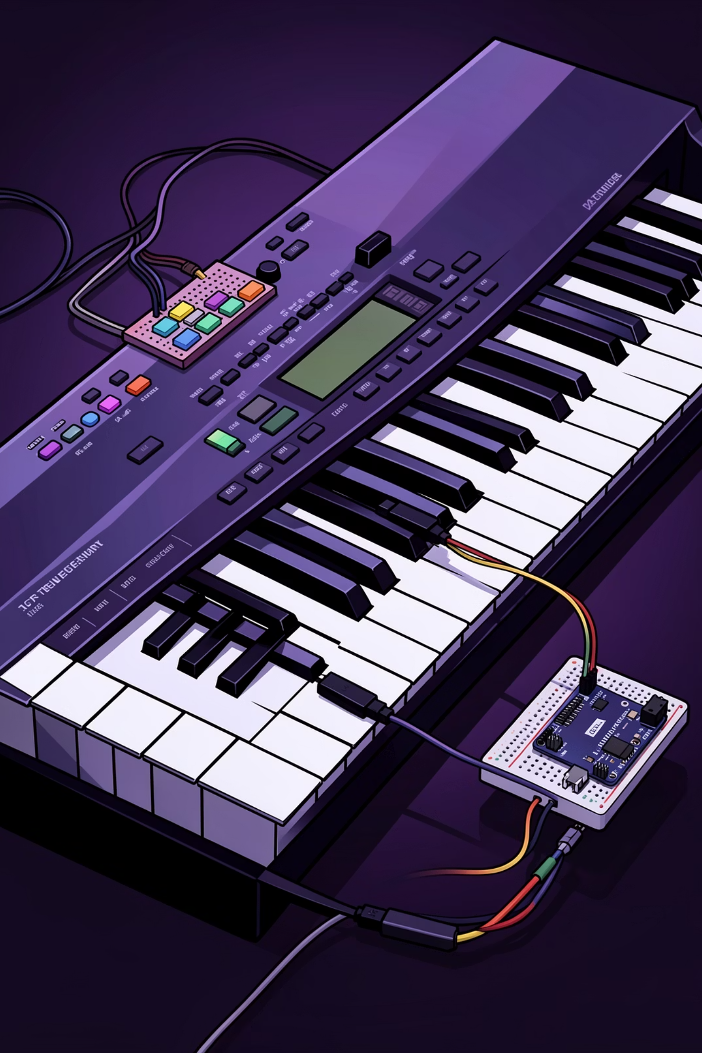
Piano Eletrônico com Arduino
Projeto de um piano eletrônico simples utilizando Arduino, botões e um buzzer. Cada botão representa uma nota musical, permitindo a execução de sons básicos.

Slide 2

Objetivo do Projeto
Introduzir conceitos de eletrônica e programação
Trabalhar lógica de programação
Explorar frequências sonoras e música
Aplicação educacional e didática

Slide 3
Objetivos de Desenvolvimento Sustentável (ODS)
ODS 4 – Educação de Qualidade
ODS 9 – Indústria, Inovação e Infraestrutura
Uso da tecnologia para aprendizagem prática.
Integração entre hardware e software.

Slide 4
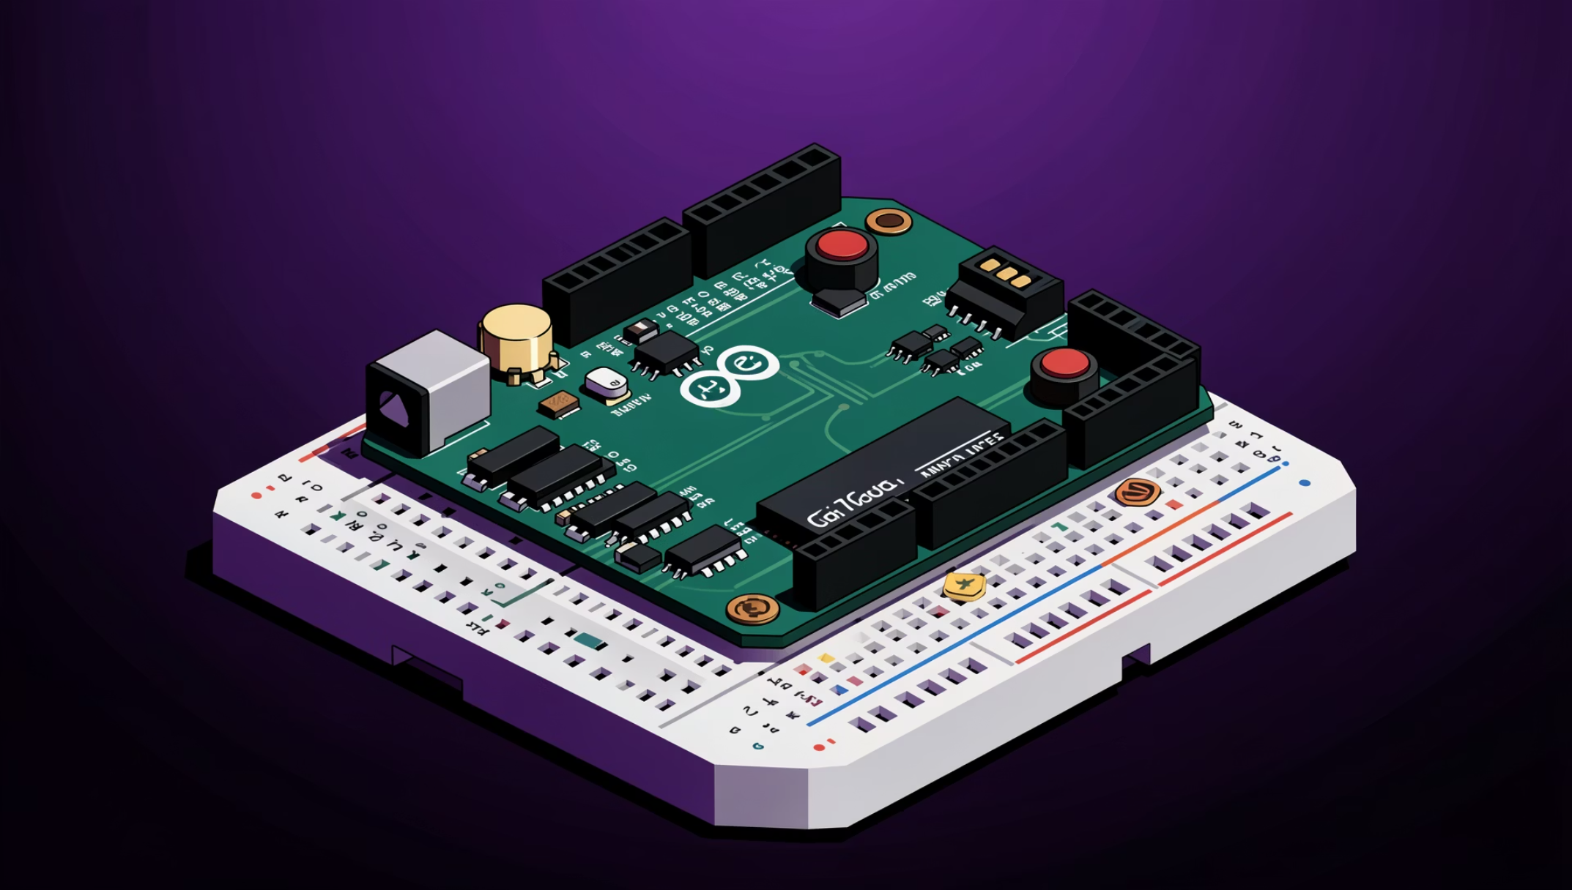
Componentes Utilizados
Arduino UNO ou Nano
1 Buzzer passivo
7 Botões
Jumpers
Protoboard

Slide 5
Notas Musicais
Nota
Frequência (Hz)
Dó
262
Ré
294
Mi
330
Fá
349
Sol
392
Lá
440
Si
493

Slide 6
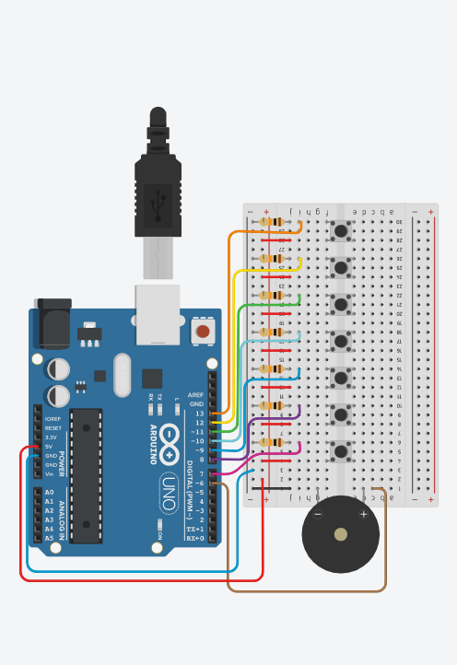
Ligações
Buzzer
Botões
(+) → D6
(–) → GND
Um terminal → GND
Outro terminal → D7 a D13
(Entradas configuradas com INPUT_PULLUP)

Slide 7




Funcionamento
Ao pressionar um botão, o Arduino gera a frequência correspondente no buzzer.
Apenas uma nota é tocada por vez.
Ao soltar o botão, o som é interrompido.

Slide 8
Possíveis Melhorias
Adicionar display LCD/OLED
Criar oitavas adicionais
Tocar músicas automáticas

Slide 9
Autor
Professor de Robótica Educacional
🔗 GITHUB:
https://github.com/rafael-aragao/Arduino-Projects/tree/64981af406fa181db718ec6a101c49ccb918cfe4/08-Piano-Eletr%C3%B4nico
Rafael Aragão

